Slide 1
Strev med mat og kropp
Fagmateriell til kommende foreldre
Desember 2025

Slide 2
Innhold
Hvorfor er dette temaet viktig?
Hva kan hjelpe?
Å være par i denne perioden
For deg som har kjent på dette før
Refleksjonsspørsmål til kommende foreldre

Slide 3
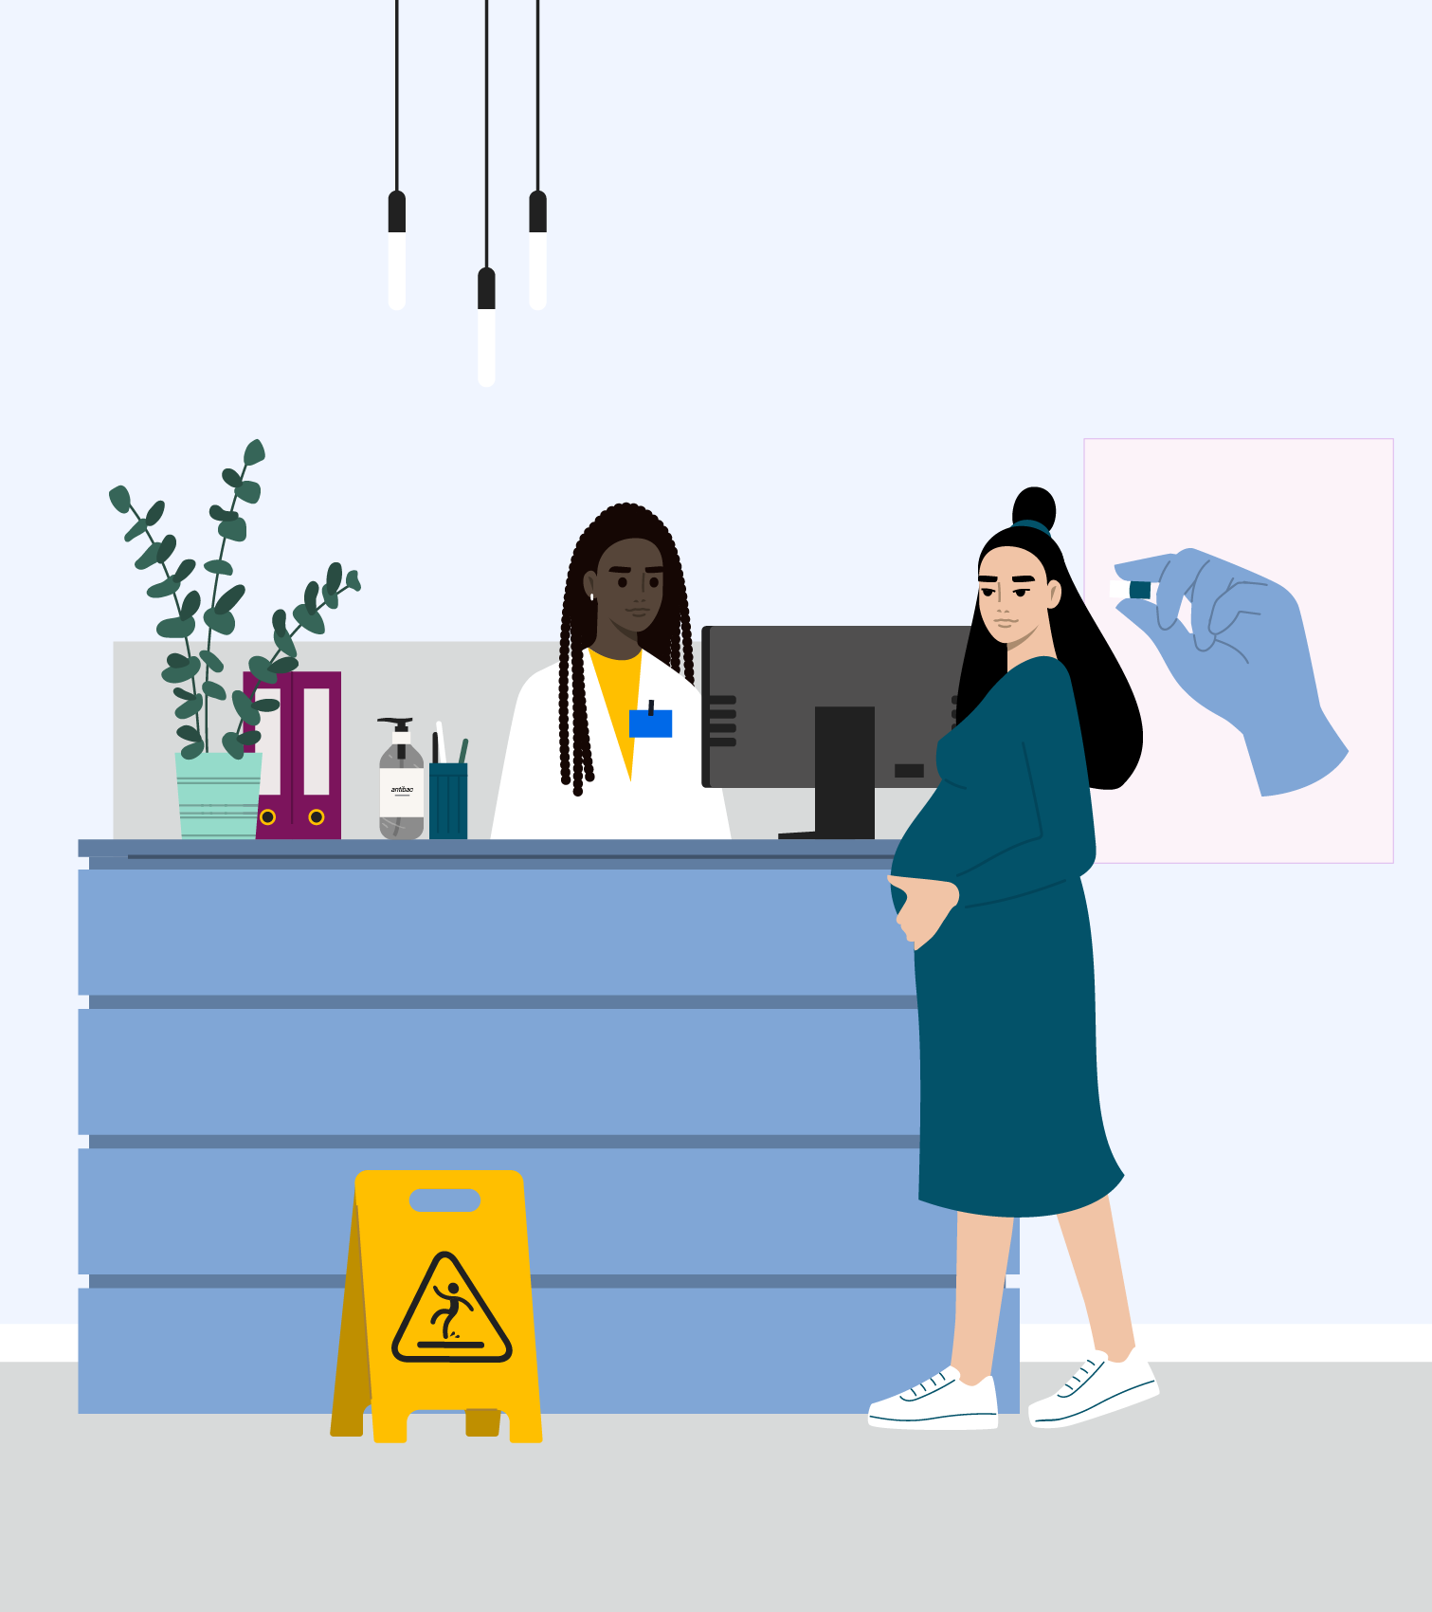
Til kommende foreldre
For mange er graviditeten og barseltiden en periode med store forandringer – fysisk, følelsesmessig og i hverdagen.
Det skjer mye på kort tid, og det er vanlig å kjenne seg både glad og sårbar på samme tid. Mange opplever også at tanker og følelser knyttet til mat, kropp og vekt blir ekstra tydelige i denne perioden.

Slide 4
Hvorfor er dette temaet viktig?
En del kvinner i svangerskap og barsel har et anstrengt forhold til mat og kropp
Å streve med mat og kropp er ikke uvanlig
Det kan være vanskelig å snakke om
Skam og manglende spørsmål fra andre gjør at temaet ofte forblir usagt
Viktig å ta opp temaet med helsetjenestene
Notes:
Forskning viser at flere enn tidligere antatt har et anstrengt forhold til mat og kropp i svangerskap og barseltid. For noen er dette nye tanker og følelser – for andre vekkes gamle mønstre til live. Det kan være utfordrende å kjenne på endringer i kroppen, å miste følelsen av kontroll, eller å møte velmente kommentarer fra omgivelsene om vekt, form eller matvaner.
Å ha det vanskelig med mat og kropp er ikke uvanlig – men det er heller ikke alltid lett å snakke om. Mange holder det for seg selv, både fordi det kan være skamfullt, og fordi det ofte ikke blir spurt om. Men nettopp i denne perioden – hvor du er tett på helsetjenesten og allerede har mange tanker om hvordan du best kan ta vare på barnet ditt – kan det være ekstra viktig å få støtte.

Slide 5
Hva kan hjelpe?
Det er normalt å ha blandede følelser om kropp og mat i denne perioden
Det betyr ikke at du er en dårlig forelder
Å utforske følelsene – og å be om hjelp – viser styrke
Kroppsendringer i graviditet kan oppleves krevende, og det er helt normalt
Noen opplever også at de får det bedre når de:
Setter ord på det de strever med – enten til en partner, en venn eller en fagperson
Blir møtt med forståelse og trygghet, uten å bli dømt
Får hjelp til å finne balansen mellom å ta vare på egen kropp og samtidig gi slipp på press, perfeksjon eller strenge regler
Notes:
Det første steget er å vite at det er helt normalt å ha blandede følelser knyttet til kropp og mat i denne tiden. Det betyr ikke at du er en dårlig forelder. Tvert imot; å være åpen for å utforske disse følelsene, og eventuelt be om hjelp, viser styrke – og er et viktig bidrag til å ta vare på både deg selv og barnet ditt. Det er ikke noe rart å oppleve at det er krevende at kroppen forandrer seg gjennom en graviditet.

Slide 6

Å være par i denne perioden
Del tanker og følelser med partneren – det gir støtte og forståelse
Å stå sammen gjør det lettere å håndtere krevende perioder
Det er normalt at partneren kjenner på usikkerhet, bekymring eller avmakt
Snakk sammen om hvordan dere begge har det
Søk støtte tidlig hvis belastningen blir stor
Møt situasjonen som et team – med åpenhet, nysgjerrighet og uten å dømme
Det kan styrke både relasjonen og foreldreskapet
Notes:
Å inkludere partneren i tanker og følelser kan gi støtte og forståelse – og gjøre det lettere å stå sammen når det er krevende. For mange partnere kan det også være utfordrende å se den de er glad i ha det vanskelig, og det er normalt å kjenne på usikkerhet, bekymring eller avmakt. Det kan hjelpe å snakke sammen om hvordan dere begge har det, og å søke støtte tidlig hvis belastningen blir stor. Å møte dette som et par – med åpenhet, nysgjerrighet og uten å dømme hverandre – kan styrke både relasjonen og foreldreskapet dere går inn i.

Slide 7
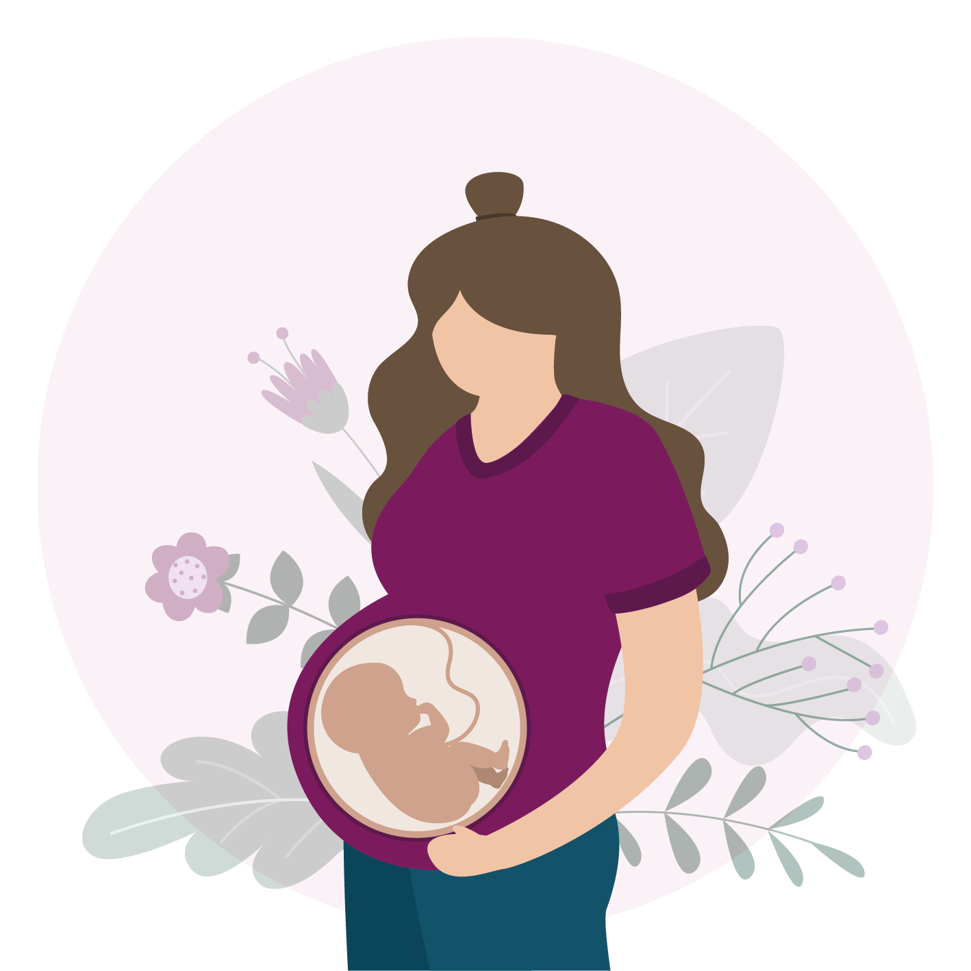
For deg som har kjent på dette før
Tidligere strev med mat og kropp kan gjøre graviditet til en sårbar periode
Kroppsendringer og brudd i rutiner kan vekke gamle tanker
Det viktigste er ikke å klare
alt selv
Du trenger ikke stå i det alene
Snakk med noen du stoler på, eller med helsepersonell på helsestasjon eller hos fastlegen
Be om støtte tidlig – det er lettere å hjelpe før vanskene øker
Husk: dette handler ikke om viljestyrke, men om sårbarhet og behov for støtte
Å ta vare på deg selv, også rundt mat og kropp, er en del av å ta vare på barnet ditt
Notes:
Hvis du har strevd med mat og kropp tidligere, kan graviditeten være en sårbar tid. Kroppen forandrer seg, rutiner brytes, og gamle tanker kan dukke opp igjen. Det viktigste er ikke å klare alt selv, men å vite at du ikke trenger å stå i det alene.
Snakk med noen du stoler på eller med helsepersonell enten på helsestasjon eller hos fastlegen. De har erfaring med å snakke om mat, kropp og følelser.
Be om støtte tidlig. Det er lettere å få god hjelp før det utvikler seg til større vansker.
Minn deg selv på at dette ikke handler om viljestyrke, men om sårbarhet og behov for støtte i en krevende livsfase.
Å ta vare på deg selv – også når det gjelder hvordan du har det med mat og kropp – er en del av å ta vare på barnet ditt.

Slide 8
Refleksjonsspørsmål til kommende foreldre
Hvordan oppleves det at kroppen forandrer seg – både fysisk og følelsesmessig?
Hva hjelper deg å møte kroppen med mer forståelse og tålmodighet i denne tiden?
Hvordan merker du at tanker eller følelser påvirker matlyst, appetitt eller behovet for kontroll?
Hvilke rutiner rundt mat, hvile eller måltider gir trygghet og energi for dere som par?
Hva gjør du – eller dere – når det kjennes overveldende, og hva kunne hjulpet da?
Hvordan kan du snakke åpent med partneren din om tanker og følelser knyttet til kropp og endringer?
Hvordan kan dere støtte hverandre når det blir krevende, og finne små måter å vise omsorg på i hverdagen?
Hvordan kan du minne deg selv – og dere begge – på at å ta vare på dere selv også er å ta vare på barnet?

